Slide 1
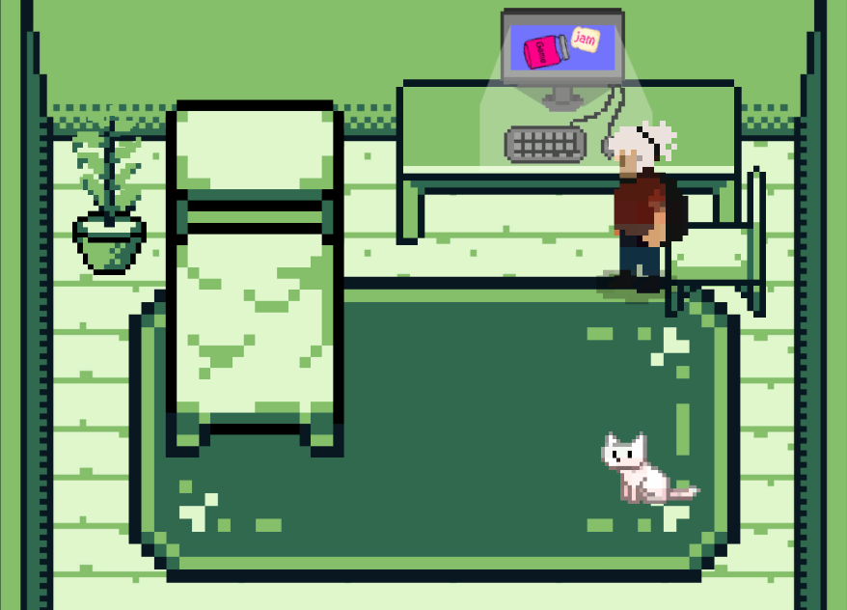

Автор:
Христо Узунов 10^{и} клас, НПМГ
Ръководител:
Мирослава Николова, НПМГ

Slide 2
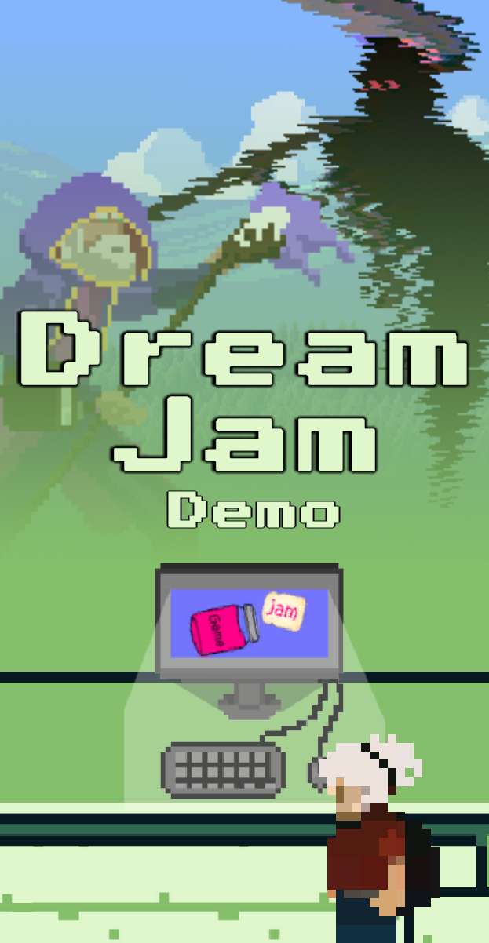
Ще Ви разкажа за …
Какво представлява проектът Dream Jam Demo
Целта на проекта
Реализацията на проекта
Използвани технологии
Какво предстои да направя
Обобщение и демонстрация

Slide 3
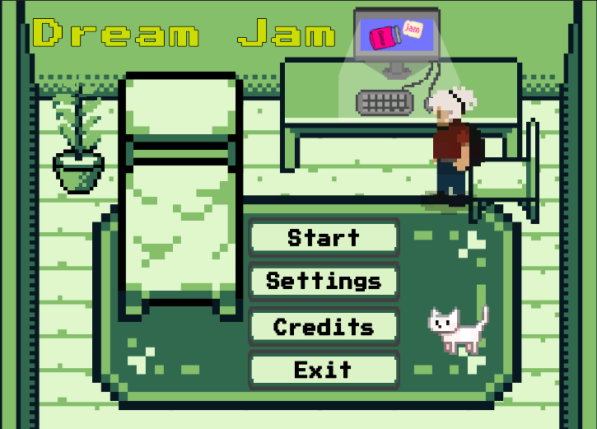
Същност на проекта Dream Jam Demo
Мултимедийна видео игра

Slide 4
Цели на проекта
Dream Jam е игра разказваща за разработчик на видео игри, който участва в интернационално състезание известно като Game Jam. В опит да измисли идея за проекта си той сънува игра, създадена от него как бива ‚унищожена‘ от Бъг в главната механика. В опита си да избяга от този кошмар се намира в цикъл, който се опитва да счупи.

Slide 5
Реализация - етапи
Проучване за съществуващи примери по предварително избрана тема
Замисъл на главна идея на играта
Направа на проект в Unity и тестова сцена
Направа на базови функции и механики
Направа на потребителски интерфейс
Направа на нива
Тестване
Популяризиране

Slide 6






Реализация – използвани технологии
GitHub
Unity Game Engine
Visual Studio 2019
MS PowerPoint
Paint.net
MS Word

Slide 7

Планове за бъдещо развитие
Цялостно изграждане на пълна мултимедийна видео игра и разпространението `и в платформи като Itch.io

Slide 8
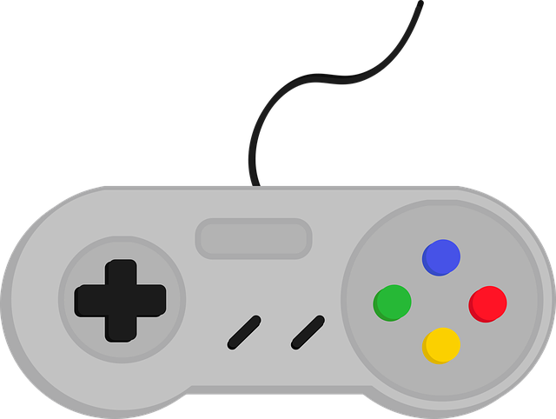
Демонстрация

Slide 9

Въпроси?

Slide 10
Благодаря за вниманието!

